Slide 1





TRABAJO
FINAL
ANALISIS Y PREDICCION DE VIVIENDAS EN MADRID
,

Slide 2

OBJETIVO
Conseguir una fuente de datos inmobiliarios de la comunidad de Madrid, de la cual pudieramos programar un metodo de machine learning capaz de predecir precios de viviendas a partir de características dadas.

Slide 3









CONSIDERACIONES / ACLARACIONES
Origen bases de datos:
Programas usados:

Slide 4

LIMPIEZA DE DATOS

Slide 5

SITUACION DE PARTIDA DE LOS DATOS
FILAS
COLUMNAS
21742
58

Slide 6
LIMPIEZA DE DATOS
Cargar librerias
1
10
Comprobación de limpieza
Cargar data
2
9
Renombrar columnas
Busqueda de filas duplicadas
3
8
Reduccion de variables columna zona
Tratamiento de datos NA : deteccion de columnas, analisis y relleno
4
7
Eliminación de columnas
Filtramos columna title para quedarnos con pisos y estudios
5
6
Separar la columna subtitle

Slide 7






n_bathrooms
Criterio:
Nº habitaciones - 1
floor
Criterio:
Media
4
TRATAMIENTO COLUMNAS CON NA
has_lift
Criterio:
Moda
has_pool, has_terrace, has_balcony', has_storage_room, is_accessible, has_green_zones, has_ac
Criterio:
NA por False
built_year
Criterio:
Moda
is_new_development
Criterio:
En función año construcción

Slide 8

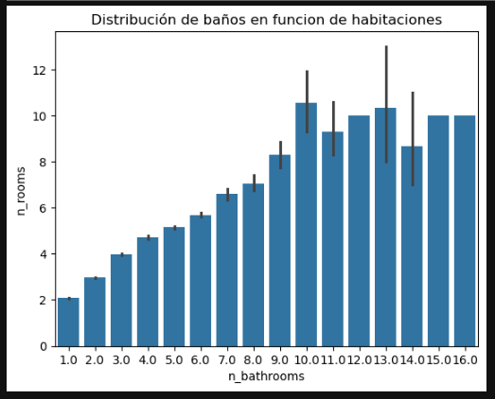
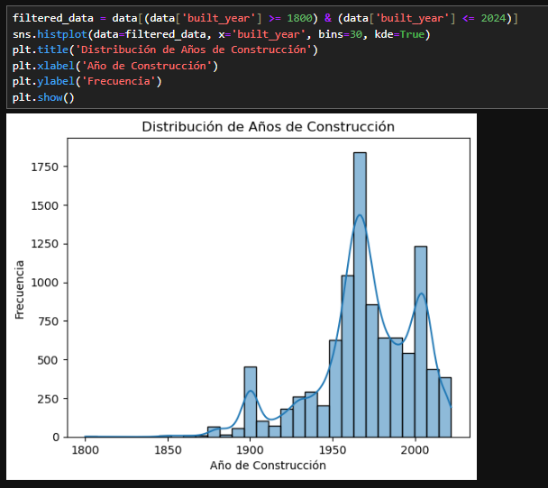
Algunos graficos usados

Slide 9
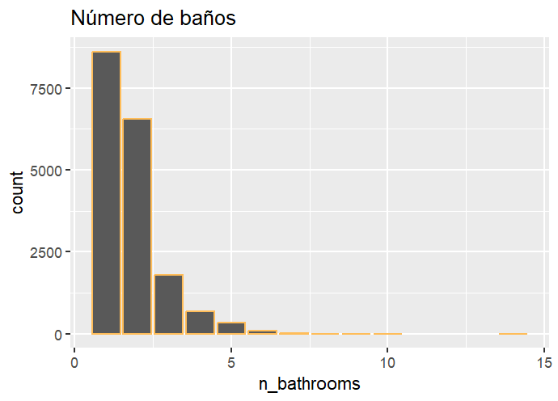
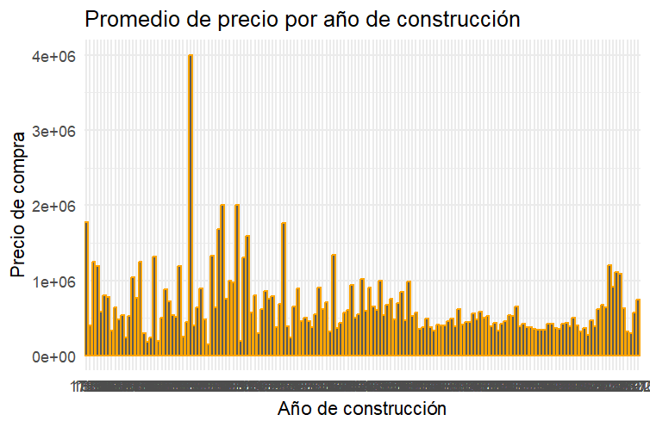

Slide 10
SITUACION FINAL DE LOS DATOS
COLUMNAS
FILAS
21742
58
18093
18

Slide 11

CREACIÓN DE MODELOS DE PREDICCION

Slide 12

DIVISION DE LOS DATOS EN TEST Y TRAIN:
TRAIN
TEST
75%
25%

Slide 13

Entrenamiento del modelo:
-Con smf de statsmodel
ascensor
piscina
Variables finales
Numero de habitaciones
terraza
R² ajustado
zona
metros cuadrados
0,7956

Slide 14
-Con LinearRegression de sklearn.linear_model
ascensor
Variables finales
Numero de habitaciones
Numero de baños
R² ajustado
zona
metros cuadrados
0,8018

Slide 15
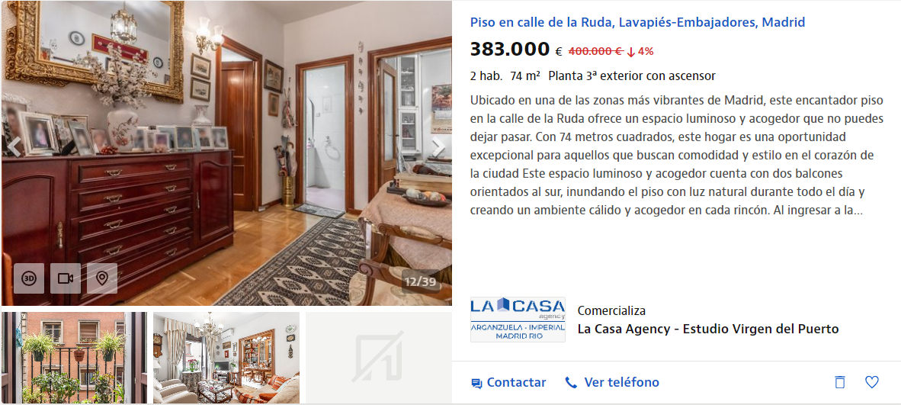
-Prueba de la predicción con un caso propuesto:
Predicción
374,880 €

Slide 16
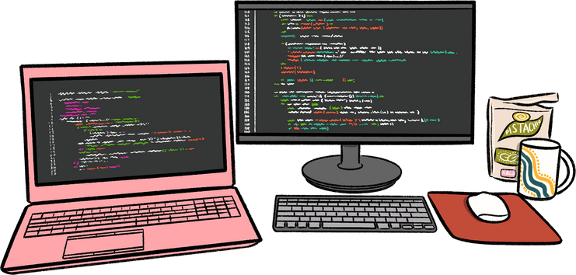
VISUALIZACION EN WEB

Slide 17
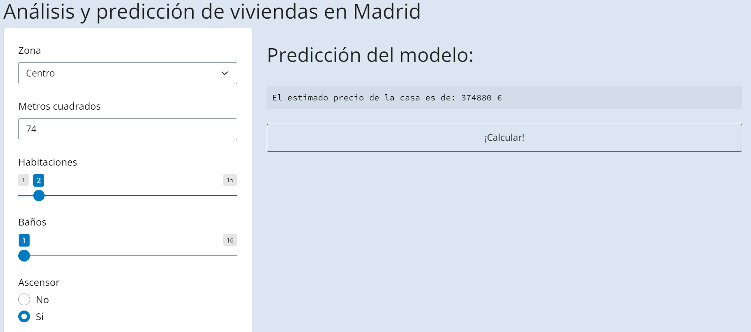
PREDICCIÓN
FILTROS

Slide 18
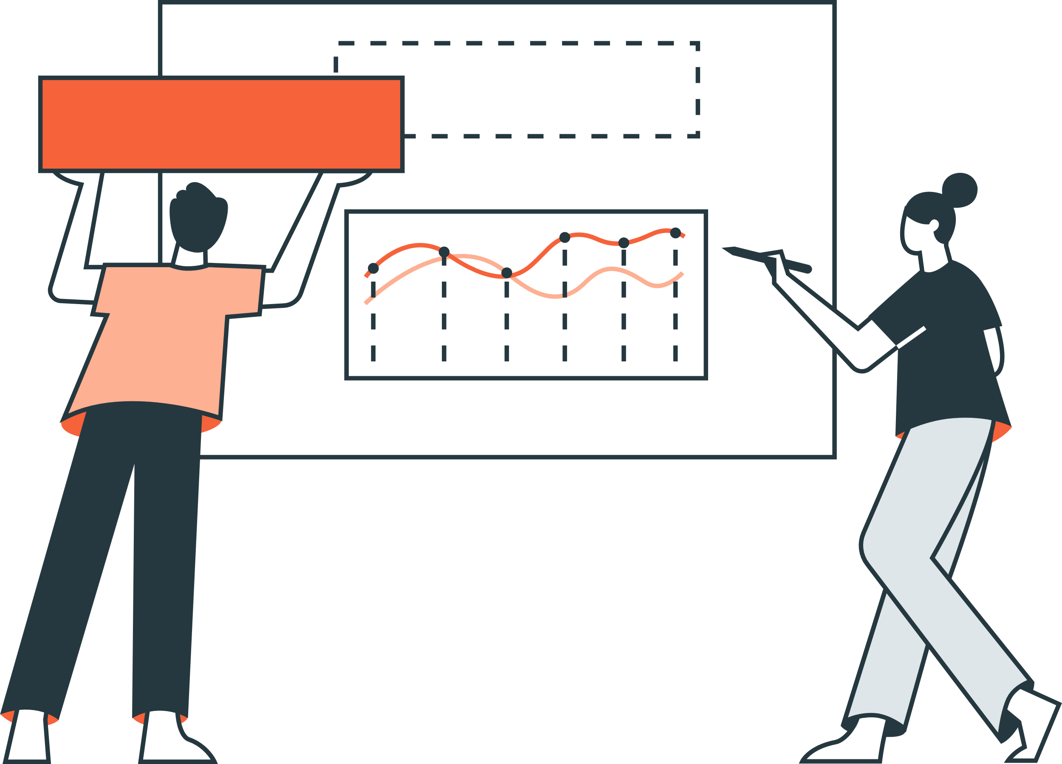
VISUALIZACION EN EXCEL

Slide 19
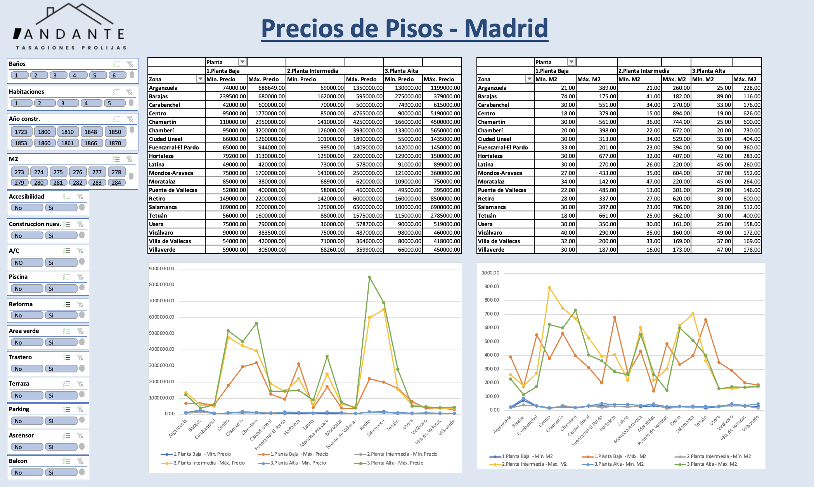

Slide 20

VISUALIZACION EN POWER BI

Slide 21
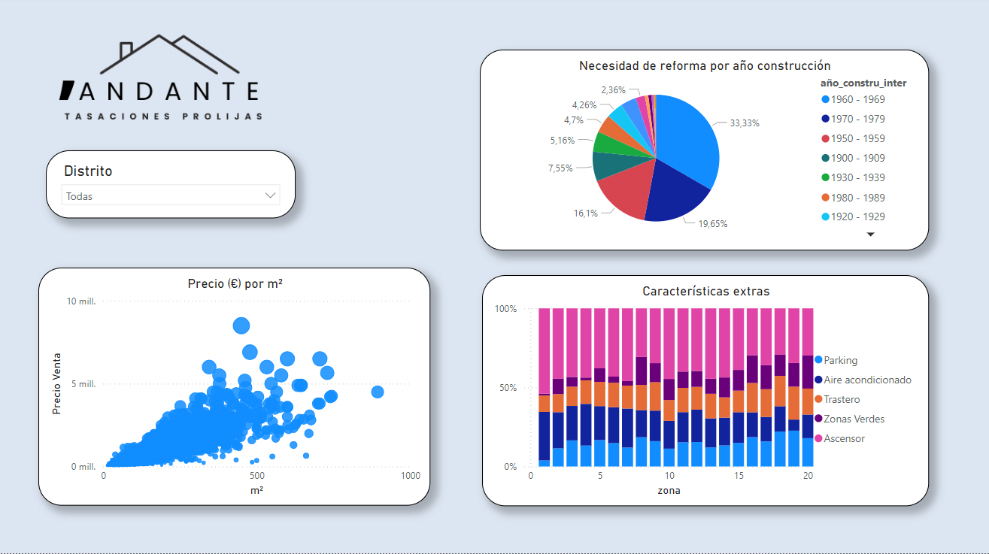

Slide 22

CONCLUSION
Cumplimos nuestro objetivo encontrando una fuente de datos completa y un modelo de predicción muy bueno, lo cual nos permitió identificar patrones, tendencias y oportunidades que de otra manera podrían haber pasado desapercibidas. Conseguimos cargar el método en una página web para que el cliente pueda acceder y calcular la tasación de la vivienda que le interesa.

Slide 23

GRACIAS

